Slide 1
Desarrollo de un Software Web para el Control de Asistencia Estudiantil en COTECNOVA
Natalia Agudelo Valdés Juan David Hoyos Ramirez
Director:
IS Arvey Barahona Gómez
Modalidad de grado
Tecnología en Sistemas de Información
Cartago, Valle del Cauca
Septiembre, 2021

Slide 2
RESUMEN
Es un proyecto que busca solucionar y explicar los inconvenientes que tiene COTECNOVA al tomar la asistencia de forma tradicional y su organización, como en sí, la forma en la que se envían y/o adjuntan los materiales vistos.
Palabras claves: Asistencia a clase, Envío de material, Registrar clase, Consultar horario.

Slide 3
Justificación
Toma de asistencia presente en la vida universitaria.
Incidencia negativa en el desarrollo de las respectivas clases y/o asignaturas.
Mayor eficiencia y facilidad en la toma de asistencia a clases de los estudiantes y a su vez, el registro para los docentes.

Slide 4

IDENTIFICACIÓN DEL PROBLEMA
La tecnología, a lo largo del tiempo, ha evolucionado exponencialmente llegando a ser de gran ayuda para el ser humano en muchos aspectos.
Estancias
Laboral
Institucional
Aula
COTECNOVA
¿Cómo identificar y registrar la asistencia estudiantil a las clases en COTECNOVA de manera que se utilice el menor tiempo posible sin importar el tamaño del grupo y que el envío de material visto puedan obtenerlo todos los alumnos?

Slide 5
OBJETIVOS
Desarrollar un Software Web que permita la administración de la asistencia estudiantil y material adjunto en la Corporación de Estudios Tecnológicos del Norte del Valle.
Identificar los requerimientos del sistema para el control de asistencia estudiantil y envío de material.
Diseñar el sistema de información de asistencia académica de COTECNOVA.
Codificar el Software Web según las especificaciones.

Slide 6
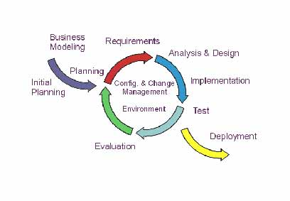
MARCO REFERENCIAL
Antecedentes.
MARCO TEÓRICO
Especificación de requerimientos.
Desarrollo de un sistema de base de datos (Delgado Licona).
Modelo entidad relación (Peter P. Chen).
Metodología de desarrollo (Royce).

Slide 7

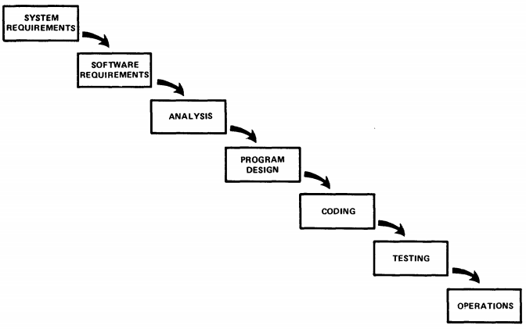
DISEÑO METODOLÓGICO
- Enfoque (Cualitativo).
Método y tipo de investigación (Inductivo).
Técnicas de recolección de datos.
Población y muestra.
Modelo en cascada

Slide 8
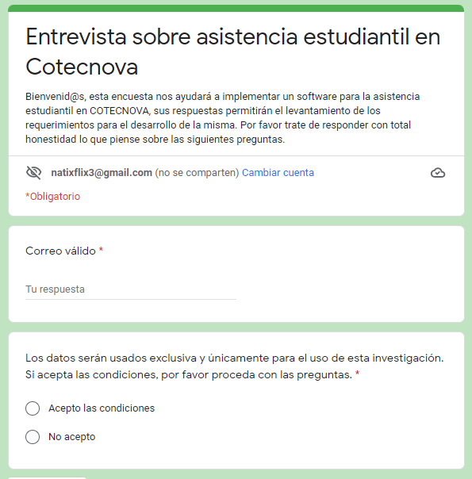
ESQUEMA TEMÁTICO DEL PROYECTO
Identificación de requerimientos
Observación y entrevista
REM

Slide 9
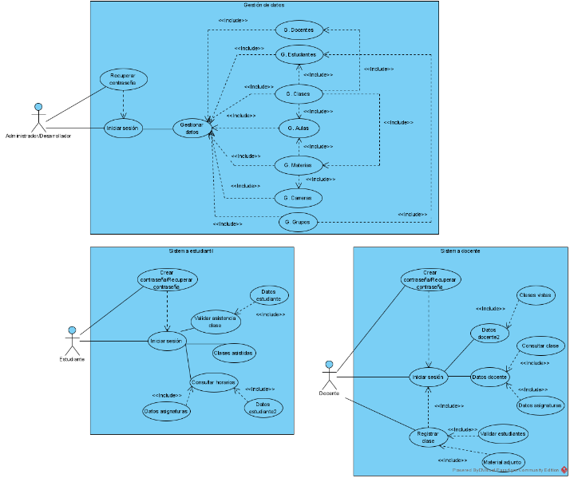
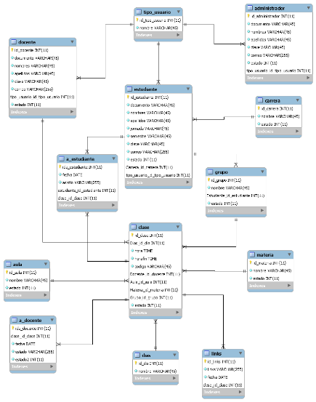
ESQUEMA TEMÁTICO DEL PROYECTO
Diseño del sistema de información
Diagramas (Casos de uso, Componentes, Actividades, Secuencia).
Diseño de la base de datos (Modelo Físico y entidad relación).

Slide 10

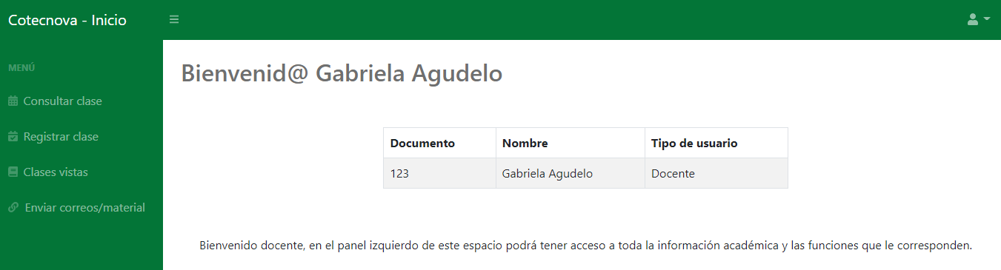
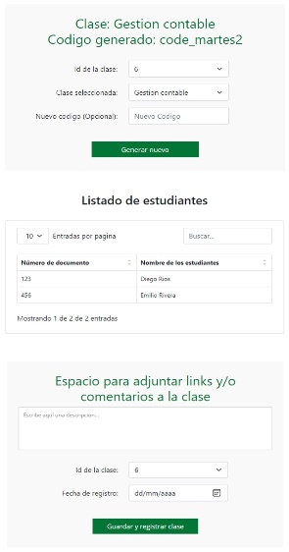
ESQUEMA TEMÁTICO DEL PROYECTO
Codificación del Software
PHP versión 7.2.32
- Base de datos 5.0.2
MariaDB
HTML 5
Bootstrap
Javascript

Slide 11
CONCLUSIONES
El objetivo principal de este proyecto fue abordar la problemática a la hora de realizar el control de llamado a lista dentro de la institución universitaria COTECNOVA, cuya solución ayudaría tanto a estudiantes como docentes logrando la optimización de dicho de control. Se logró determinar los instrumentos de investigación necesarios para el desarrollo del proyecto, permitiendo determinar los tiempos y métodos que utilizan los docentes a la hora de ejercer el proceso de control de asistencia.

Slide 12
RECOMENDACIONES
Se debe contar con una conexión de internet estable para el correcto funcionamiento del software ya que no funciona de manera offline.
En cuanto al envío del material, tanto docentes como estudiantes, deberán hacer una configuración del servidor de correo para que el sistema pueda realizar el envío de los mismos.
Para que el software tenga alto impacto en COTECNOVA, es necesario que se realice una conexión a la base de datos institucional evitando así la duplicidad de información.

Slide 13
¡GRACIAS!
Natalia Agudelo Valdés
Juan David Hoyos Ramírez

